Slide 1
COJTハードウェアコース 自由課題 “FFT回路を用いたボイスチェンジャー”
情報科学類3年 兒玉拓巳

Slide 2
ボイスチェンジャー
ボイスチェンジャー
サウンド回路を使用し、音声を入力⇒変換し、面白ボイスを再生する
自分の声を高いピッチ、低いピッチに変更して聞くことが可能
音声の変換には高速フーリエ変換(FFT)を用いた

Slide 3
高速フーリエ変換(Fast Fourier Transform)
FFTについて
離散フーリエ変換(DFT)を高速に計算するアルゴリズム
フーリエ変換を行うことにより、音声周波数の値を変更することができる
今回はverilogでFFT回路を自作した

Slide 4
FFTをハードウェア化するには？(1)
FFTをハードで実装
FFT計算行列を回路で実現する
X0 W0(x0+x2) + W0(x1+x3)
X2 W0(x0+x2) - W0(x1+x3)
X1 W0(x0-x2) + W1(x1-x3)
X3 W0(x0-x2) - W1(x1-x3)
=

Slide 5
FFTをハードウェア化するには？(2)
FFTをハードで実装
バタフライ演算を用いて実装可能(N=4)
+1
(x0+x2)
+W0
x0
加算器
加算器
X0
+1
+W0
+1
加算器
+W0
加算器
x1
X1
+1
(x1+x3)
-W0
+1
(x0-x2)
+W0
x2
加算器
加算器
X2
-1
+W1
+1
+W0
x3
加算器
加算器
X3
-1
(x1-x3)
-W1

Slide 6
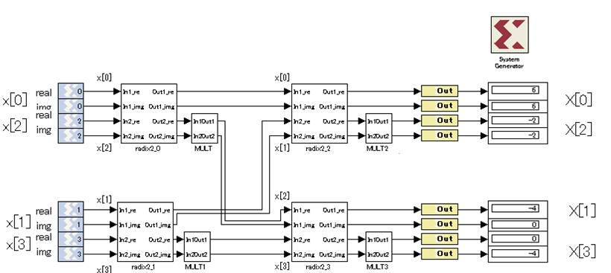
FFT回路設計図(参考)
FFTをハードで実装

Slide 7
回路全体図
回路全体図
vramctrl
buffer
FFT
outgen
regctrl
clkgen

Slide 8
FFT回路の特徴
FFTについて
bufferから出てきた右16bit：左16bitのステレオデータをリアルタイム変換
FFT後の振幅-周波数空間でピッチシフトし、IFFT(逆変換)して元に戻す(⇒次スライド)
逆変換後は音声出力部(outgen)にデータを送り、そのまま再生させる

Slide 9
FFT回路の中身
FFT回路内部
FFT
周波数変換
ピッチシフト
FFT
IFFT

Slide 10
回路のステートマシン
ステートマシン
PLAY以外
END
曲終了∧ループ無
曲終了∧ループ有
IDLE
PLAY
PLAY
PLAY
buf空き有
PAUSE
buf空き無
PAUSE
WAIT
STOP

Slide 11
苦労した点
FFTについて
FFT変換後に周波数をいじるとノイズが大量に出てきて、抑えるのに苦労した
エコーの実装も試みたが、遅延再生は仕様上できない（？）ようで断念した

Slide 12
工夫した点
FFTについて
(仕様書には書いていないが)FFT速度向上のためにステレオLRでbufferを並列にして独立操作した
FPGAボードでは音声のマイク入力が無いため、コマンドライン上で録音->転送->回路実行を全自動化させた
マウスクリックが何度も連続で押されてしまうため、チャタリング防止を行った

